Slide 1
Pisanje uradnih e-sporočil

Slide 2
URADNO BESEDILO
Kadar učenci in učenke pišete mail npr. učiteljici ali učitelju ali drugi uradni osebi, tvorite URADNO BESEDILO.
Zato morate upoštevati nekaj pravil uradnega besedila.

Slide 3
Pri pisanju ne uporabljajte VELIKIH tiskanih črk, saj to pomeni, da kričite.

Slide 4
POŠILJANJE E-SPOROČILA
V računalniku odprite GMAIL.
V zgornjem levem kotu kliknite ikono za novo sporočilo.
V polje „Za“ dodajte prejemnike.
Dodajte „Zadevo“.
Napišite sporočilo.
Na dnu strani kliknite POŠLJI.

Slide 5
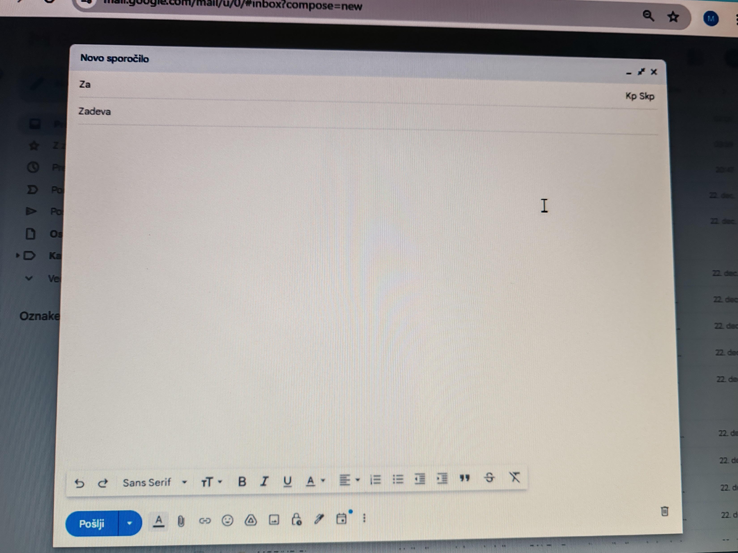

Slide 6
Dodajanje prejemnikov
Ko sporočilu dodajate prejemnike, imate na voljo možnost, da dodate polje »Kp«.
Osebe, ki so dodane v to polje, bodo videle druge prejemnike sporočila.
Če želite pri pošiljanju sporočila skriti e-poštni naslov prejemnika, ga lahko dodate v polje »Skp«.

Slide 7
Kako deluje možnost »Skp« - SKRITA KOPIJA.
•Prejemniki ne bodo vedeli, da ste kogarkoli dodali v polje »Skp«.
•Osebe, ki jih dodate v polje »Skp«, bodo videle, da so bile dodane prek polja »Skp«. Prav tako bodo videle prejemnike sporočila v poljih »Za« in »Kp«.
•Osebe, ki jih dodate v polje »Skp«, ne morejo videti imena ali e-poštnega naslova drugih prejemnikov, ki jih dodate v polje »Skp«.
•Če prejemnik pri odgovarjanju na sporočilo uporabi možnost »Odgovori vsem«, osebe v polju »Skp« ne bodo videle odgovora.
•Pomembno: Če prejemniki ne uporabljajo Gmaila, morda ne bodo videli, da so bili dodani v polje »Skp«.

Slide 8
Dodatne informacije
PREKLIC POŠILJANJA SPOROČILA
Če si premislite glede pošiljanja e-poštnega sporočila, imate na voljo nekaj trenutkov, da to preprečite.
Tik po pošiljanju lahko sporočilo prekličete:
V spodnjem levem kotu bosta prikazana obvestilo »Sporočilo je poslano« in možnost »Razveljavi« ali »Ogled sporočila«.
Kliknite Razveljavi.

Slide 9
Poleg e-naslova pošiljatelja prejemnik sporočila najprej zagleda naslov sporočila.
Zato je pomembno, da v naslovnem polju Zadeva (Subject) na kratko opredelimo namen sporočila.
Definira naj tematiko sporočila, hkrati pa naj naslovnika povabi k branju.
X Zadeva: rad bi bil vprašan
Zadeva: Spraševanje v 7. a

Slide 10
Vsebina
Sledi pisanje VSEBINE.
Pri tem pazimo, da je naše sporočilo:
- zapisano v knjižnem zbornem jeziku ,
pravopisno pravilno (pozorni smo na velike začetnice, ločila, zlasti vejice ...),
jasno in razumljivo (členitev na odstavke),
ustrezno veliko,
brez krajšav in smeškov.

Slide 11
Kraj in čas pisanja
Pri pisanju e-sporočila tega ne pišemo, saj se čas prikaže samodejno.
Nagovor
Nagovor mora biti uraden. Izbiraš lahko med:
Spoštovani! / Pozdravljeni! (manj uradna različica nagovora)
Spoštovana gospa učiteljica!
Spoštovana gospa Novak!
Na koncu nagovora je klicaj, lahko pa tudi vejica (besedilo potem začnemo z malo začetnico).

Slide 12
Zaključek
Vsebini sledi uraden pozdrav.
Izbiramo med:
a) Lep pozdrav (ne LP ali Lp) – (brez ločila)
b) Lepo Vas pozdravljam. (s piko)
Na koncu se podpišemo z IMENOM IN PRIIMKOM.

Slide 13
Nekaj za konec ...

Slide 14
Pisanje uradnih besedil/dopisov (tudi poznavanje zgradbe in sloga teh besedil) je v učnem načrtu za slovenščino zapisano med minimalnimi standardi znanja, kar pomeni, da bi to moral znati napisati vsak osnovnošolec.
Sedaj je priložnost, da se tega naučite ali pa da samo odpravite napake, ki ste jih delali. Pohvaljeni vsi tisti, ki ste že sedaj upoštevali vsa načela, napisana na prejšnjih prosojnicah.
Ker pa nismo roboti, ker smo včasih tudi prehitri, ker smo utrujeni ali pa se ne počutimo dobro ..., se kdaj zgodi tudi kakšna “tipkarska” ali druga napaka.
Vsem, ne samo učencem.

Slide 15
Znanje je zaklad, ki venomer spremlja svojega lastnika.
Kitajski pregovor

